Slide 1

KU-LG Chem iPBL
할로겐계 난연재료 매커니즘 조사
1st Meeting 2022.11.04

Slide 2
01
1. Introduction
곽다인 (석사 과정)
소속 : 기계공학과 이병양 교수님 연구실 Smart Multi-Functional Device Lab
연구 경력: 고분자 물성, DOPO derivative 합성
필감성 (박사 과정)
소속: 전기전자공학과 주병권 교수님 연구실 DIsplay And Nanosensor Lab
연구 경력: 디스플레이 encapsulation, 입자 분산, 방열
임가영 (석사 과정)
소속: 화학과 윤효재 교교수님 연구실 Molecular Electronics Lab.
연구 경력: 유/무기 합성, 방열
Mechanical Engineering
Electronic
Engineering
Chemistry

Slide 3
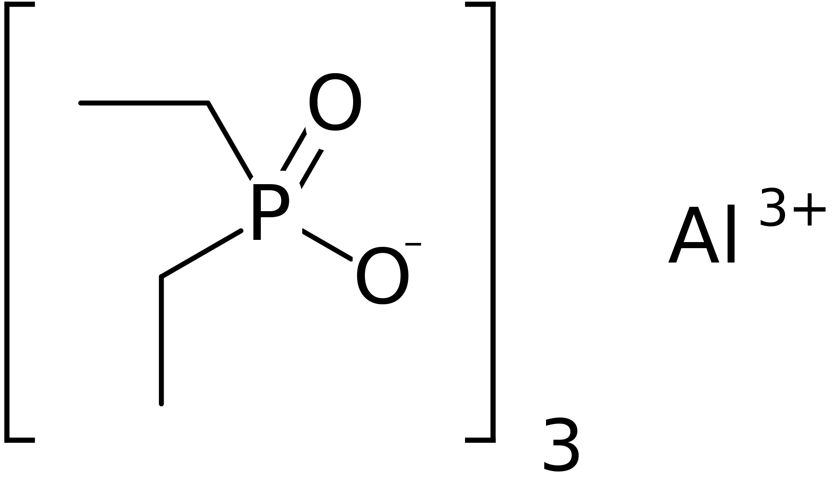

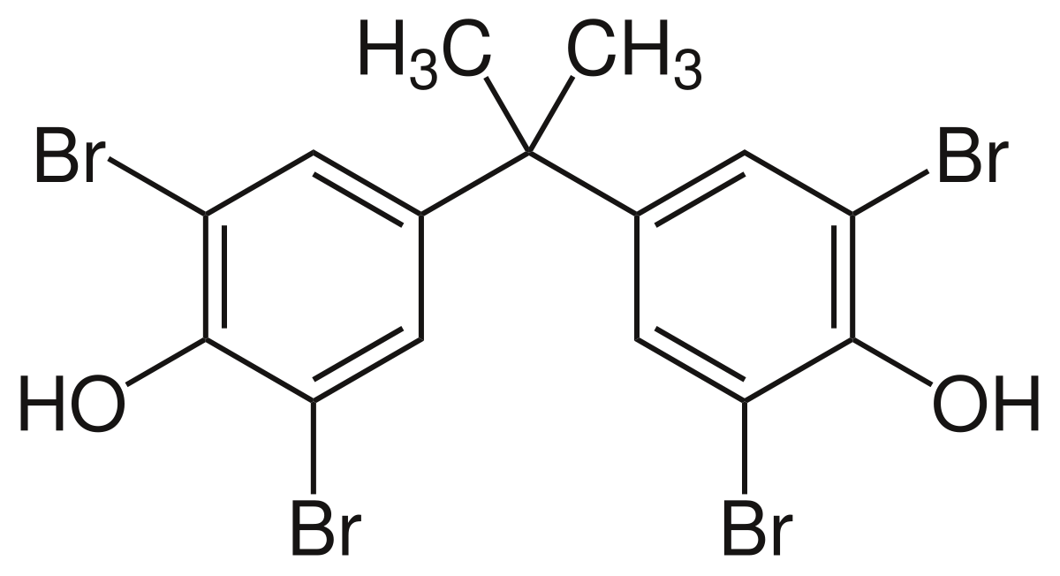
02
1. Abstract
LG화학 미팅 내용 정리
유기계
인계, 브롬계, 염소계
Phosphine oxide 구조 기본
(ex. 아민계 난연제)
난연제 (Flame retardant)
Ligand 자체 단순,
인 함유량 가장 높은 구조
무기계
수산화알루미늄, 안티몬계, 수산화마그네슘
Clariant 사 (무기계 독점)
자동차의 경우 고온이라 대부분 무기계 사용
할로겐계 – 화재시 라디칼, 환경오염 (연소시 가스), 환경 규제 ↑(특히 Br 계 규제는 앞으로도 강해질 예정)
전세계 난연 50% 이상 TBBPA
사출시 고온 (200-300 도)에 견딜 수 있어야함
(기존 gas 발생 다이옥센 – 노동자 건강에 취약)
연구목표
LG /전기차/ 난연제 개발. (고전압/고난연 needs ↑)
인이 아니어도 됨, 유기/무기 상관 X
(1)난연기능 (2) 내열 최소 230도 이상 (3) 사출가능 (4) 친환경

Slide 4
03
1. Abstract
연소 과정과 LOI
가열 Heating
온도가 높아짐
분해 Decomposition
결합이 끊어지고, 연소하기 쉬운 물질로 변함
점화 Ignition
가연성 가스가 산소속에서 점화되어 연소가 시작 됨
연소 Combustion
일정한 양의 열을 방출 함
연소확대 Propagation
화염이 주변으로 전파 됨
* LOI (Limiting Oxygen Index)
Polyacetal | 15.0
Polyethylene | 17.4
Polyprolylene | 18.1
Polystyrene | 19.8
Epoxy Resin | 26-28
PC | 28-29
Nylon | 29.0
PVC | 45~49
PTFE | 95.0
LOI<20.9 | 공기 중에서 연소가 잘 됨
LOI 20.9~27 | 공기 중에서 연소가 느림
LOI >27 | 공기 중에서 연소가 어려움

Slide 5
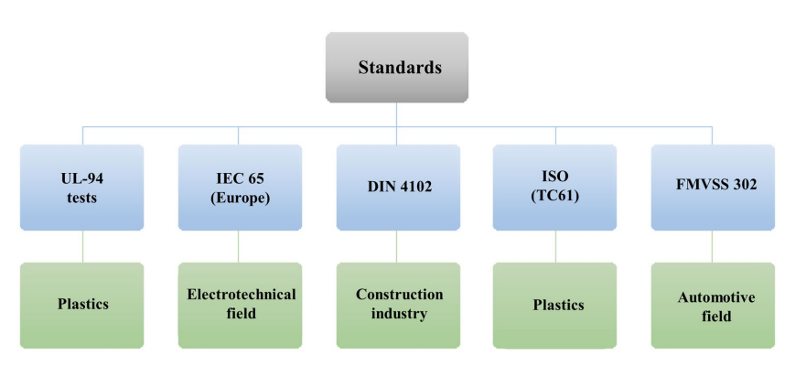
04
1. Abstract
난연제의 메커니즘
a. 물리적인 방법
㉠ 냉각 : 흡열반응 등에 의해서 주변 온도를 떨어뜨려 연소반응 지연
㉡ 보호막 형성 : 열, 가연성 기체, 산소 등의 이동 방지를 통해 연소반응 지연
㉢ 가연성분 희석 : 비가연성 물질의 생성을 촉진시켜 연소반응 지연
b. 화학적인 방법
㉠ 라디칼 포집 : 고분자 분해 방지 및 지연을 통한 연소화 과정 지연
㉡ 보호막 형성 : 고분자 이중결합에 의한 Carbonaceous 층 형성
㉢ 고분자 흐름성 증가 : 고분자의 흐름성을 증가시켜 화염으로부터 격리
Plastic 구별 → 열분해 → 온도상승 → 저분자 분해 생성물 생성 → +O2 결합 연소시작 → 인화점 도달
난연제 상승작용 –2 종류 이상의 난연제를 병용할 경우 단독사용시 보다 난연 효과 증가하는 것을 의미
난연제 분류
(1) 구성 성분에 의한 분류
㉠ 유기제 : 고분자와의 Compounding이 용이- 브롬계, 인계, 염소계
㉡ 무기계 : 할로겐화 유기 화합물과 승승작용을 일으키려 filler로 사용가능- 수산화 알루미늄계, 안티몬계, 수산화 마그네슘계
(2) 사용방법에 의한 분류
㉠ 첨가형 : 물리적으로 Plastic에 난연제를 첨가하여 난연성을 향상
㉡ 반응형 : Plastic을 제조할 때 일부 난연제를 첨가하여 난연성을 향상, 난연효과는 뛰어나지만 고비용, 많은 제조시간 소요
난연성 측정법
(1) ignitability tests (or UL94)
(2) flame spread tests
(3) limiting oxygen index (LOI)
(4) heat release tests (Cone calorimeter)
(5) smoke tests
Analytical Chemistry.2020 88.. 41-70.
https://blog.naver.com/dy6685676/222288054684

Slide 6
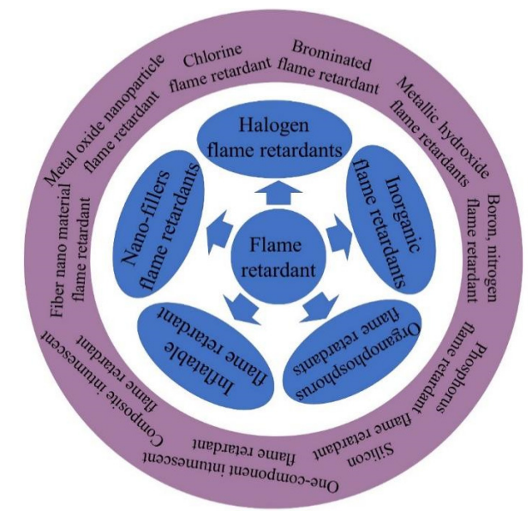
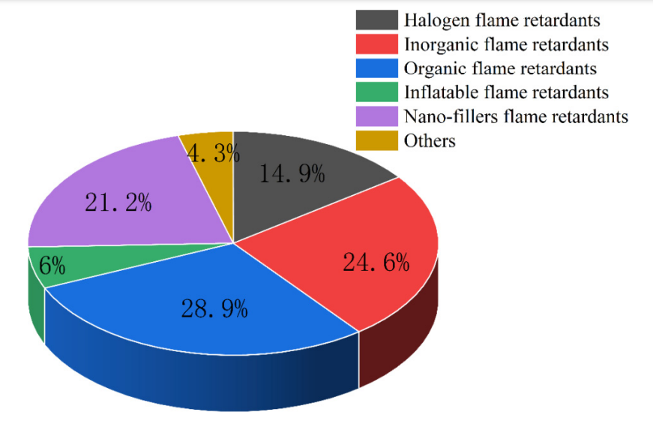
05
1. Abstract
난연제의 종류
(1) 난연성 고분자 종류
(2) 난연성 고분자 재료별 대표 비율
Polymers 2021 14.1,: 82.

Slide 7
06
1. Abstract
할로겐계 난연제
브롬계 난연제 (Br)
낮은 열안정성. 주로 트리브로모 페녹시 에탄, 테트라 브로모 비스페놀 A가 사용.
특징 : 소량첨가로 난연효과가 커서 같은 타입의 연소계보다 높은 난연성 가짐.
기체상으로 효과를 발현시키며 다른 난연제(안티몬계, 인계)와의 병용으로 상승효과를 나타내는 경우가 많음.
내열 내후성을 손상하는 경우도 있음.
​
염소계 난연제 (Cl)
취약한 열 안정성. 난연효율성 브롬계 난연제보다 낮음.
특징 : 절연특성을 저하시키지 않음. 드립성이 적으며 삼산화안티몬고 병용 효과 큼.
주로 기체상에서 효과를 발현
난연성이 우수한 순서
aliphatic > acyclic > aromatic
​
(halogen과 carbon의 bonding energy 차이)
bond energy가 크면 halogen이 분리되기 어렵기 때문
https://blog.naver.com/dy6685676/222288054684

Slide 8
07
2. Search
할로겐계 난연제 정리
할로겐계 난연제는 브롬계 (Br) 와 염소계 (Cl)로 나눌 수 있지만 브롬계 난연제가 압도적으로 많음.
난연제는 사용법에 따라 첨가형과 반응형으로도 나뉘어짐
브롬계 난연제는 난연화 효과가 뛰어나며, 비용대비 성능 면에서 뛰어남
현재 환경문제로 가장 큰 압박을 받고 있으나 아직까지는 브롬계 난연제를 대체할 만한 난연제가 개발되지 않아 국내외에서 계속되고 있는 대체제에 대한 연구와는 별도로 브롬계 난연제의 수요가 해마다 늘고 있음.
규제 대상 (자율적 – 에코라벨, BAM 법적- WEEE, RoHS, REACH 제도)
난연제 PBB, PBDE, HBCDD, MCCP, TBBPA (대체품 필요)
난연성 규제가 정립된 미국, 일본, 유럽 지역으로의 수출 시장을 확보하기 위해 적용 범위 확대
최근 난연제는 저유해성, 저발연성, 저부식성, 내열성을 겸비한 제품 개발 연구 활발
Ref. 최신 국내ㆍ세계의 난연제(Flame Retardant) 시장 및 환경규제 현황 보고서
난연제의 최근 개발 동향 (클라리언트 코리아, 박정영)

Slide 9
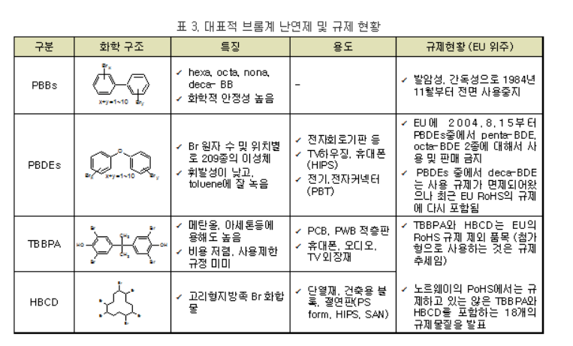
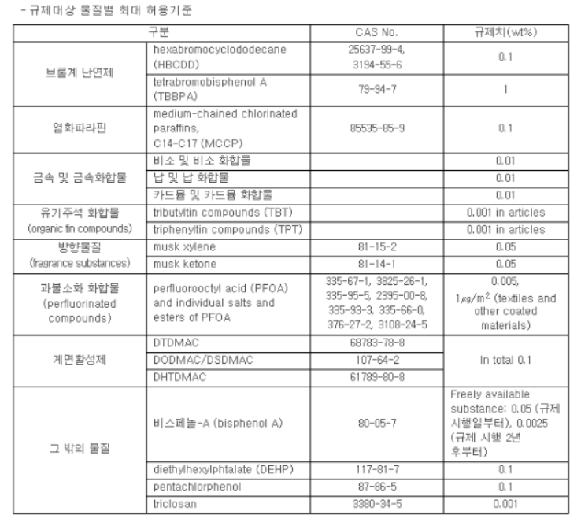
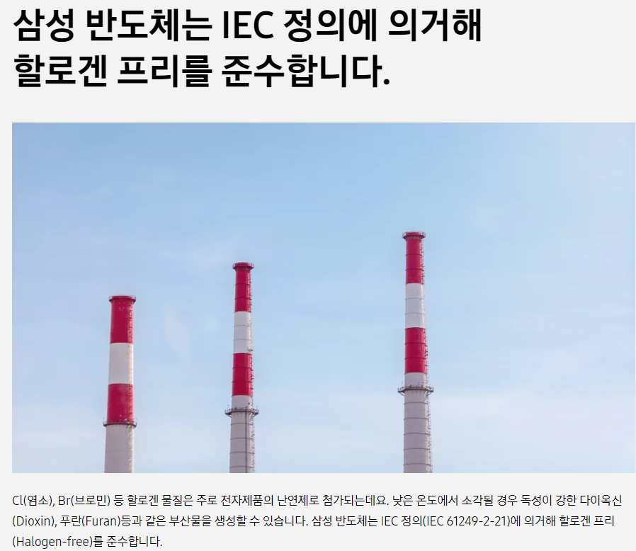
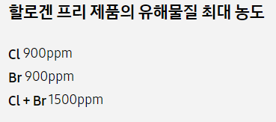
08
2. Search
브롬화 난연제 규제
캐나다, DP 및 DBDPE을 엄격히 금지하는 법안 입법예고 (2022)
https://chemicalwatch.com/484382/canada-proposal-would-largely-prohibit-dp-dbdpe
https://gazette.gc.ca/rp-pr/p1/2022/2022-05-14/html/reg2-eng.html
https://semiconductor.samsung.com/kr/sustainability/environment/green-chip/in-compliance-with-international-environmental-regulations/

Slide 10
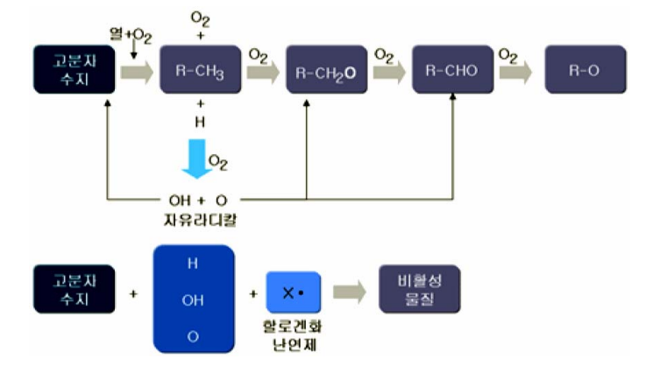
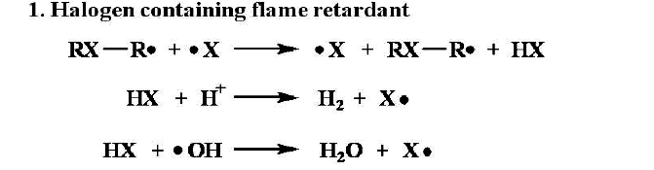
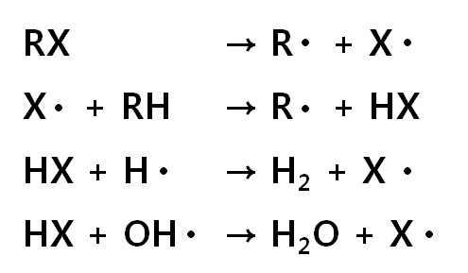
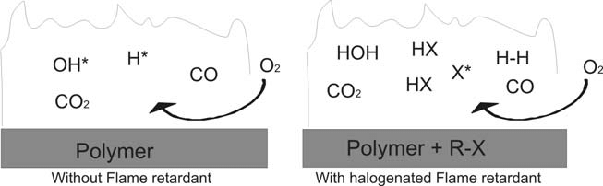
09
2. Search
할로겐계 난연제 매커니즘
근본적으로 기체상에서 발생하는 라디칼을 안정화시켜 난연 효과 발생
( 연소과정에서 불연성 가스를 발생시켜 가연성 가스를
희석시키고 화재를 촉진시키는 산소를 차단)
라디칼 발생 [OH’, H’]
(연속적인 발열 반응, 이때 발생된 잠열은 주위 인화성 물질 연소시키는 에너지원으로 작용)
(1) 활성이 약한 할로겐[Br’,Cl’]이 라디칼 대체하여 활성 라디칼 농도 감소,
연쇄 반응 정지시켜 난연효과 발생.
(2)연소시 C-X 결합의 절단 (흡열반응) -> 가연성 물질 연소열 감소
(3) 분해 시 불연성 gas 발생, O2 유입 억제
(4) 고체 상일때는 HX가 가연성 물질의 산화 촉매로 작용하여 산
화된 물질이 결과적으로 탄소화합물 생성 -> 탄소화합물이 산소 및 잠열 차단
Ref. 최신 국내ㆍ세계의 난연제(Flame Retardant) 시장 및 환경규제 현황 보고서
Polymer (Korea) 2012 36.5 : 549-554.

Slide 11
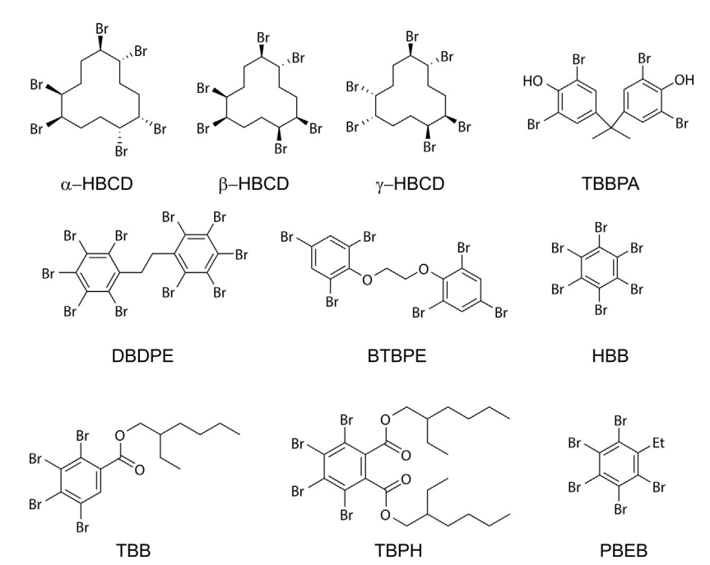
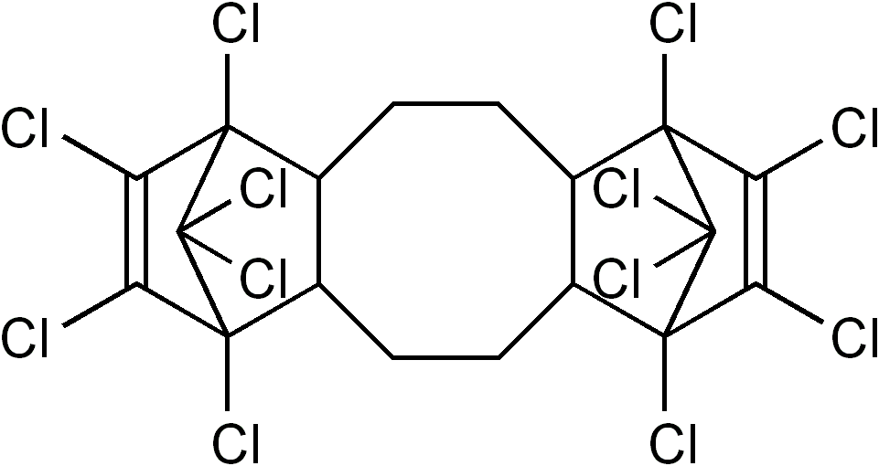
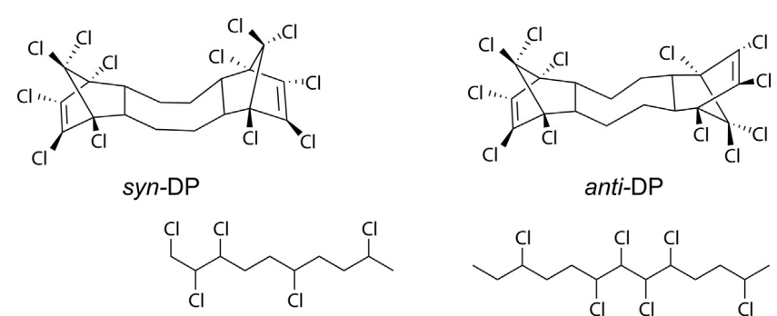
10
2. Search
할로겐계 난연제 종류
종류
[1] Dechlorane Plus (DP)
[2] Chlorinated paraffins (CPs)
(1) 브롬계 난연제 화학구조
(2) 염소계 난연제 화학구조
브롬계 중 가장 많이 씀
SCCP 화합물 두 예시 (C10H17Cl5 and C13H22Cl6)
Analytical Chemistry.2020 88.. 41-70.
Notes:
hexabromocyclododecane (HBCD)
tetrabromo bisphenol A (TBBPA)
decabromodiphenyl ethane (DBDPE)
1.2-bis(2,4, 6-tribromophenoxy) ethane (BTBPE)
hexabromobenzene (HBB)
2-Ethylhexyl-2,3,4,5-Tetrabromobenzoate (TBB)
bis-(2-ethylhexyl) tetrabromophthalate (TBPH)

Slide 12
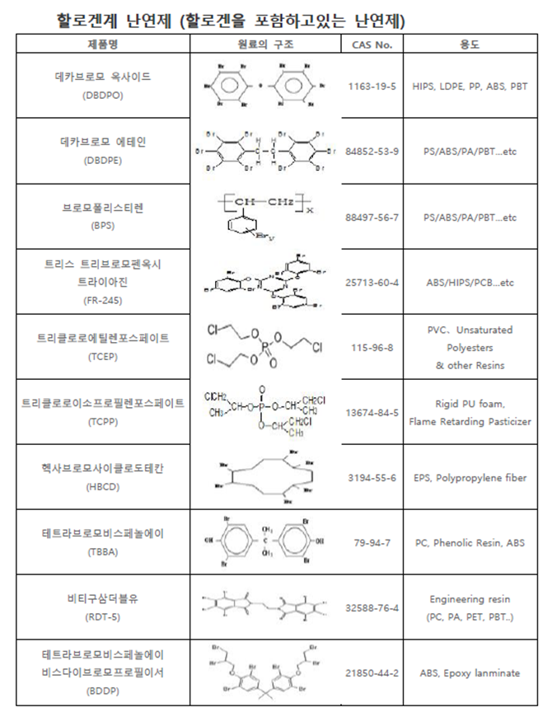
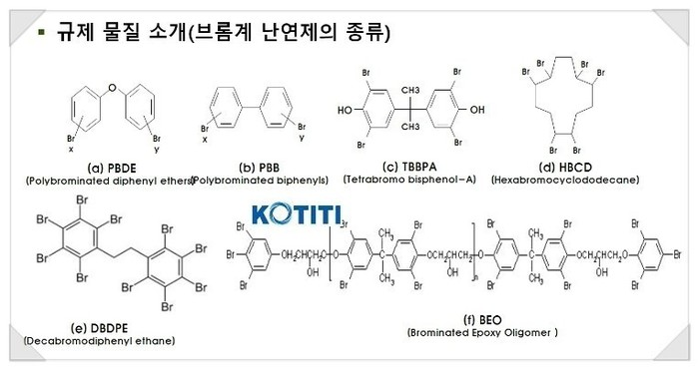
11
2. Search
할로겐계 난연제 종류
Analytical Chemistry.2020 88.. 41-70.

Slide 13
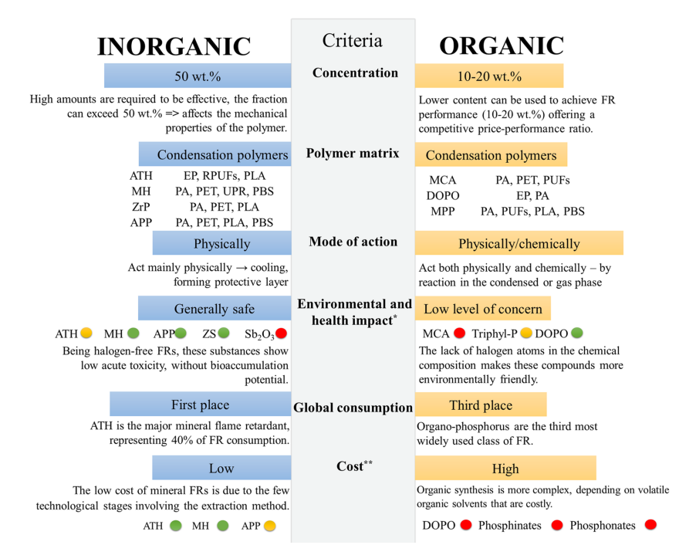
12
2. Search
할로겐계 난연제 연구개발 동향
할로겐 규제로 인한 halogen free 연구 활발히 진행중
연구개발 동향이 할로겐 난연제 연구개발이랑 상관없어서 생략
Halogen-free retardant polymer
The main characteristic of
halogen-free inorganic/organic fame retardants
(*with red—high impact,
yellow—moderate,
green—low impact;
**with red—high cost, yellow—moderate, green—low cost)
.SN Applied Sciences 2019 1.5 1-19.

Slide 14
13
1. Abstract
무기계 난연제
수산화알루미늄(ATH), 수산화마그네슘, 산화안티몬, 아연 화합물, 붕소 화합물 등 사용.
특징 :
  수산화알루미늄 : 가격 저렴, 분해온도가 낮아 가공온도가 230℃ 이하인 플라스틱에서 사용
  수산화마그네슘 : 분산성 우수하며 할로겐 함유 난연제의 난연성능 향상를 도와주는 보조제로 사용.
  산화 안티몬 : 열안정성 우수하고 부식성 가스를 발생시키지 않으며 불휘발성으로 지속성이 좋음.
무기계 난연제 정리
할로겐계 난연제는 종류가 많지만 주로 플라스틱용으로 수산화알루미늄, 수산화마그네슘, 산화안티몬 등이 대표적인 사용됨
가격이 저렴하고 타 난연제 대비 전기절연성이 좋아 전선, 케이블 등에 적용됨
난연제에 따라 특성이 다르고, 첨가하는 양에 따라 수지 양의 50배 이상에서 소량 첨가하는 것까지 다양
https://blog.naver.com/dy6685676/222288054684
Ref. 최신 국내ㆍ세계의 난연제(Flame Retardant) 시장 및 환경규제 현황 보고서
난연제의 최근 개발 동향 (클라리언트 코리아, 박정영)

Slide 15
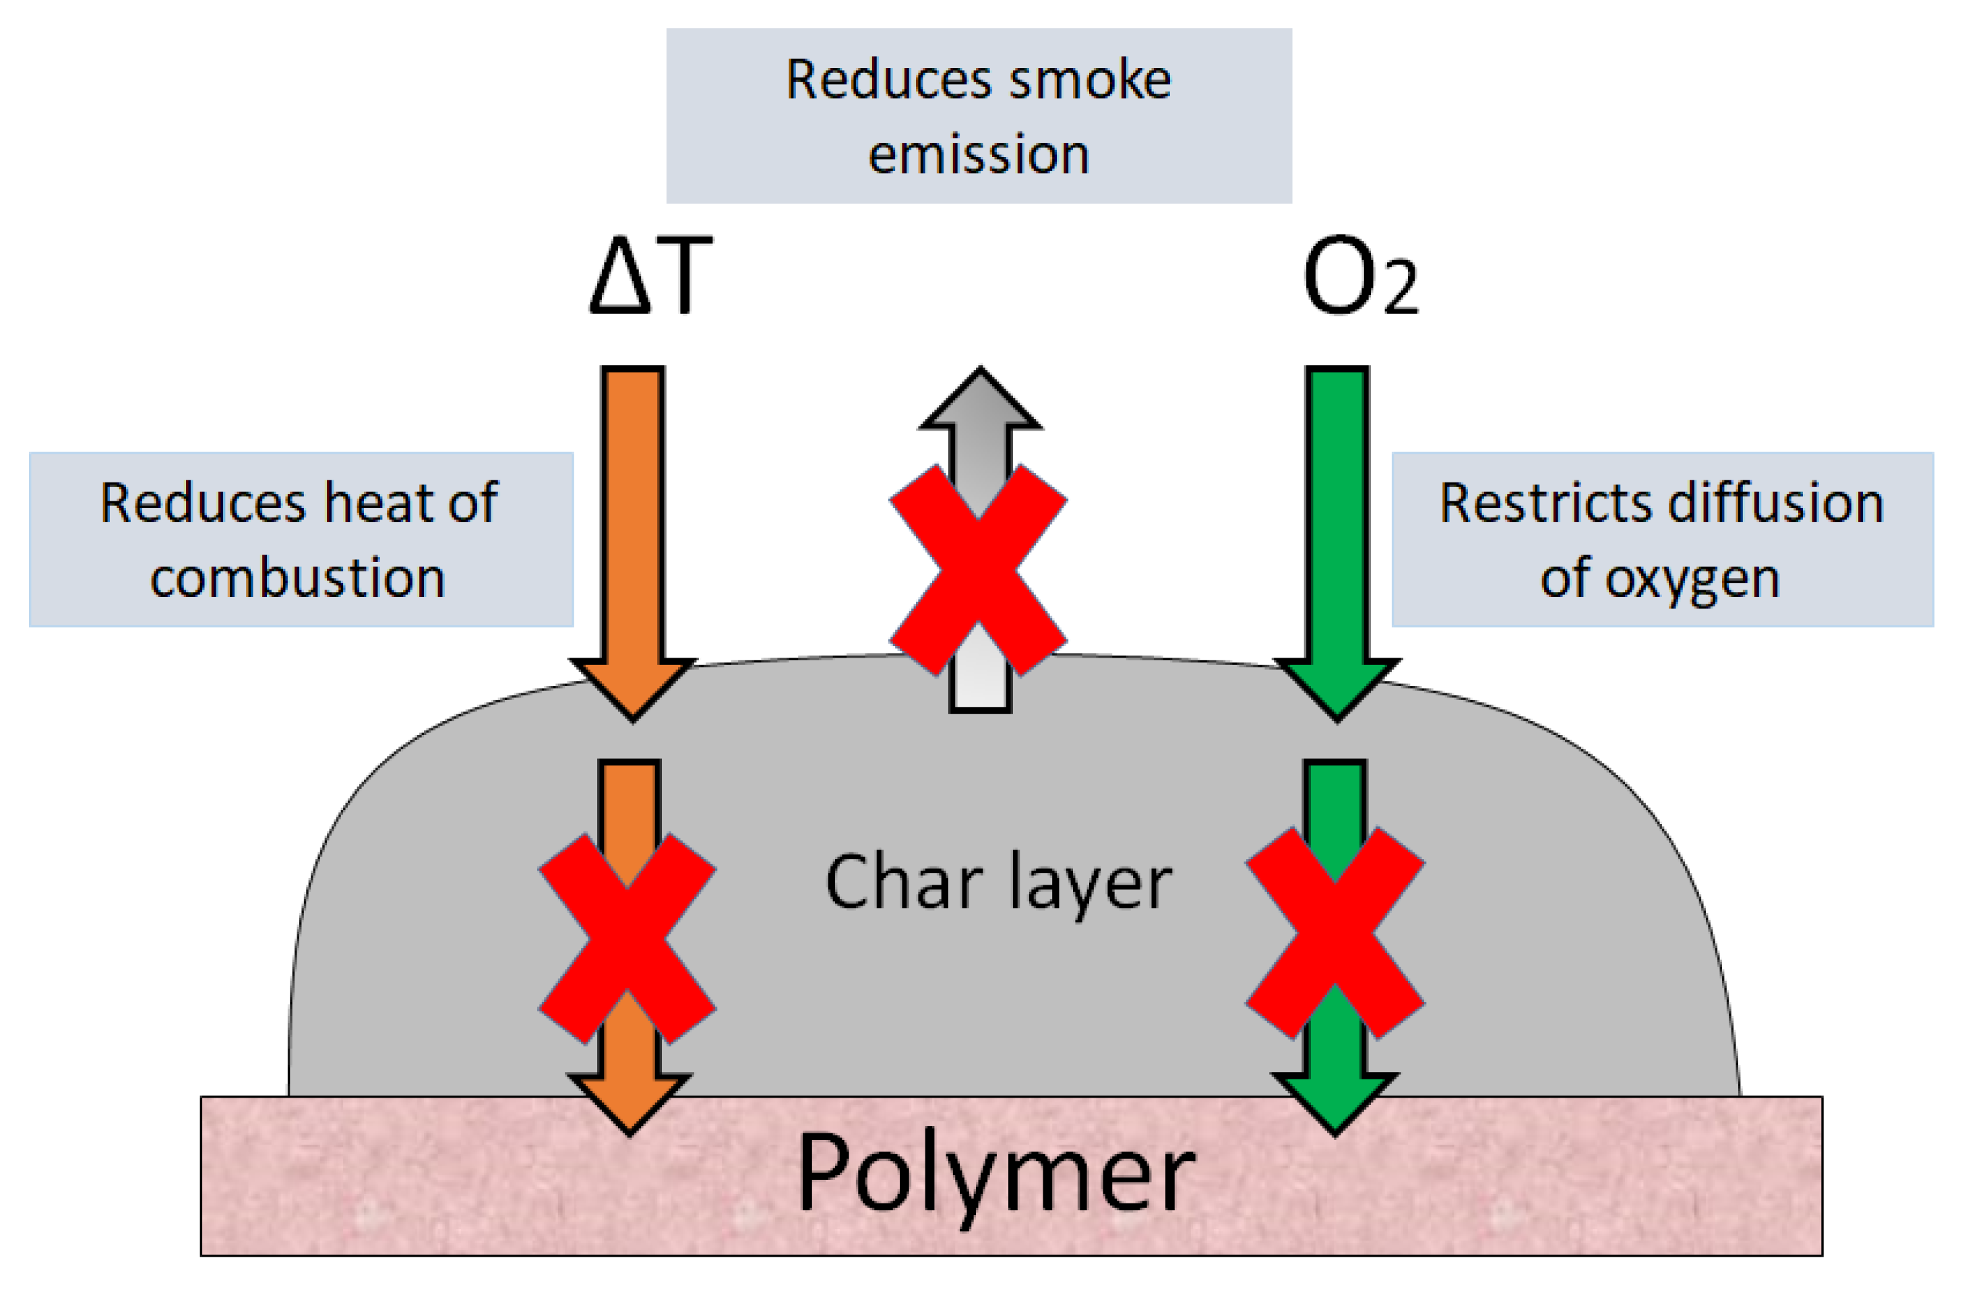
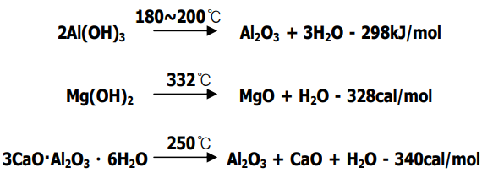
14
2. Search
무기계 난연제 매커니즘
연소 시 탄화층 생성
탈수반응에 의한 흡열에 의해 연소 지연
Zinc borate가 대표적인 탄화층 생성 난연제이며, 할로겐계·안티몬계 ·멜라민 등 난연제와 시너지 효과를 가짐.
아연은 할로겐계 분해를 촉진하는 촉매 역할 수행 및 가교를 통한 탄화층 생성.
붕산염은 산화되어 유리질 차르 층 형성 및 물 방출을 통한 다공성 차르 형성.
특정 온도에 도달하면 무기계 난연제가 열에 의해 분해되면서 각자 H₂O 생성 및 일정 KJ/mol 혹은 cal/mol의 열을 흡수하여 연소를 지연시키고 저지함.
Ref. 최신 국내ㆍ세계의 난연제(Flame Retardant) 시장 및 환경규제 현황 보고서
Prospectives of Industrial Chemistry 2005 8.6 : 21-35.
Biomolecules 2020 10.7 : 1038.

Slide 16
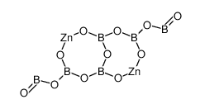
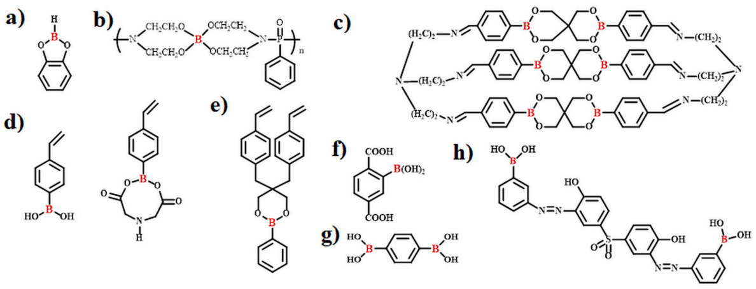
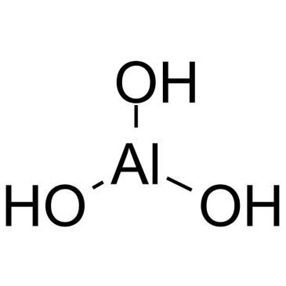
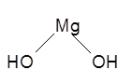
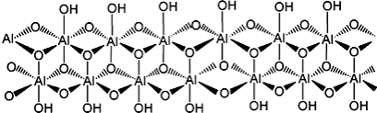
15
2. Search
무기계 난연제 종류
Zinc borate
Aluminum hydroxide
Magnesium hydroxide
catechol borane
poly(phenyl phosphamide spirocyclic diethanolamine borate
4 vinylphenylboronic acid, 6 methyl-2-(4-vinyl phenyl)-1,3,6,2-dioxazaborocane-4,8-dione
Aluminum oxide hydrate
5,5-bis(4-vinylbenzyl)-2-phenyl-dioxaborinane
Ref. https://www.flameretardants-online.com/flame-retardants/inorganic
Composites Part B: Engineering 2021 222 : 109088.
Notes:
hexabromocyclododecane (HBCD)
tetrabromo bisphenol A (TBBPA)
decabromodiphenyl ethane (DBDPE)
1.2-bis(2,4, 6-tribromophenoxy) ethane (BTBPE)
hexabromobenzene (HBB)
2-Ethylhexyl-2,3,4,5-Tetrabromobenzoate (TBB)
bis-(2-ethylhexyl) tetrabromophthalate (TBPH)

Slide 17
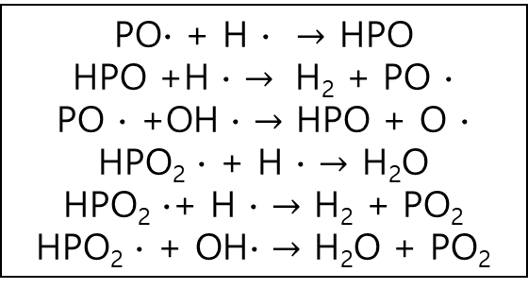
16
1. Abstract
인계 난연제
할로겐계 난연제와 유사한 메커니즘을 가지고 있음.
인계 난연제는 hydrogen과 hydroxy radical을 더 안정한 형태로 만들고 hydrocarbon의 oxidation 속도를 낮춤.
여러 메커니즘이 있으나 그 중 대표적인 것은 PO radical 메커니즘임.
인계 난연제는 폴리며 표면에 viscous한 carbonaceous layer를 형성 함.
해당 열분해 과정에서 hydroxide radical과 만나 물을 생성하기도 하며, 이 때 생성된 물에 의해 주변 온도를 낮추기도 함.
난연 메커니즘
고분자 내의 산소와 반응하여 물을 생성함. 이때 생성된 물은 증발열을 통해 주변 온도를 낮춰주는 효과도 있음.
열분해로 폴리인산을 생성하는데, 이 떄 생성된 인산과 폴리인산은 erterification 및 dehydration 반응에 의해 char을생성 함.
이 char은 산소와 열을 효과적으로 차단 함.
주로 고체 상태에서 난연 작용이 이루어 짐.
특히 red phosphorous의 경우 난연 작용이 효과적이고 독성이 없으며, 열적으로 안정하기 때문에 엔지니어링 플라스틱이나 열 경화성 수지용으로 사용되는 경우가 많음.
PO∙ + H ∙ $→$ HPO
HPO +H ∙ $→$ H₂ + PO ∙
PO ∙ +OH ∙ $→$ HPO + O ∙
HPO₂ ∙ + H ∙ $→$ H₂O
HPO₂ ∙+ H ∙ $→$ H₂ + PO₂
HPO₂ ∙ + OH∙ $→$ H₂O + PO₂

Slide 18
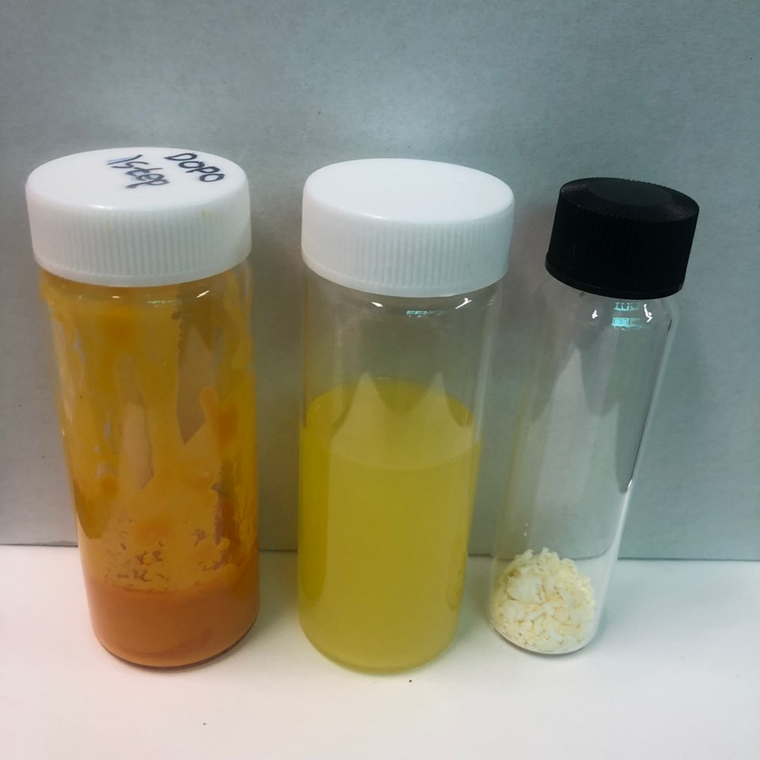
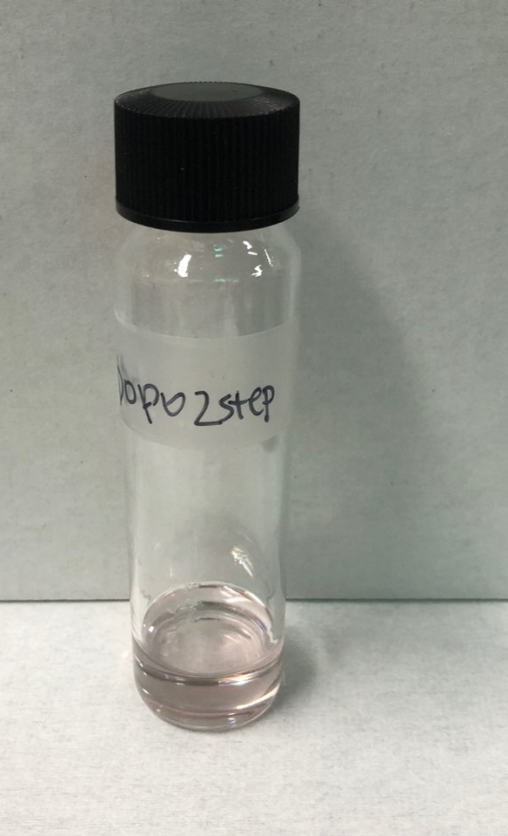
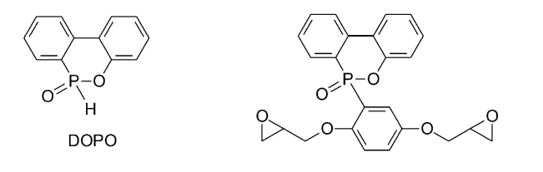
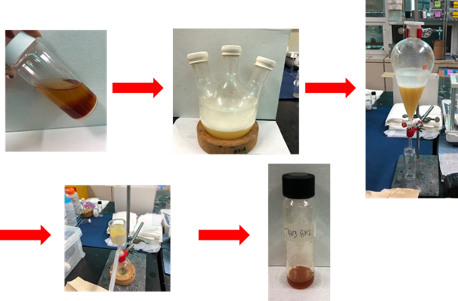
17
2. Search & Research
DOPO synthesis for flame retardants
DOPO (9 10-dihydro-9-oxa-10-phosphaphenanthrene 10-oxide)
For epoxy resins

Slide 19
18
3. Proposal
Research Introduction : Supramolecular organometallic compound
+
+
Amino acid
(1.0 equiv.)
MeOH
Product
(32~39%, recrystallization)
reflux, 8 h
2-Hydroxy-4-methoxybenzophenone
(1.0 equiv.)
Dimethyltin oxide
(1.0 equiv.)
• Product
Amino acid = Methionine
Amino acid = Isoleucine
Amino acid = Glycine
Tetranuclear compound (3)
Tetranuclear compound (2)
Mononuclear compound (1)
Mononuclear compound (2’)
Mononuclear compound (3’)
New J. Chem., 2018, 42, 1655.

Slide 20
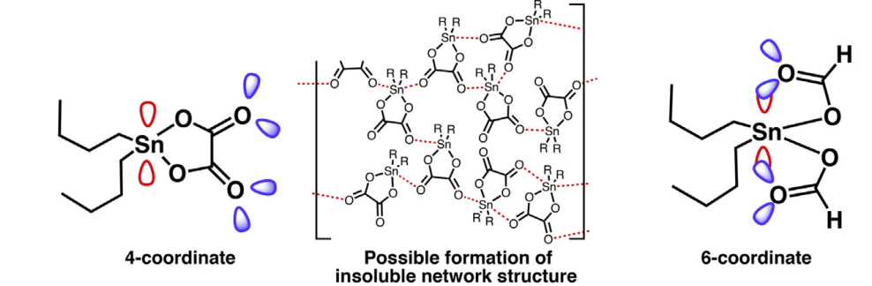
19
3. Proposal
Why Supramolecular compound?
유기 난연제는 고온에서 사용 불가능 하다는 단점이 있음
진행된 연구가 많지 않아 특허 회피 방법 중 하나가 될 수 있다고 예상 함
Ligand 조절을 통해 기능을 부여할 수 있음
열분해에 필요한 에너지가 높아질 것으로 예상 됨
Strategy and Plan
Metal 조사
Supramolecular compound 조사
합성 디자인
Solubility를 높일 수 있는 ligand 선정
5~6배위 화합물로 디자인
J. of Micro/Nanolithography, MEMS, and MOEMS 2015, 14, 043506.

Slide 21
Thank you for listening
Any questions?

